Slide 1

大学物理（下）
总复习

Slide 2
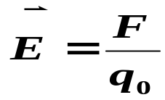
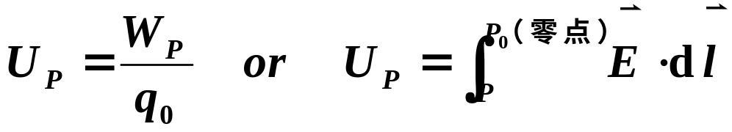
静电学
静电场的两个基本物理量
① 电场强度矢量
电场线
单位正电荷在该点所受的电场力
② 电势
把单位正电荷由该点移到零电势点电场力所作的功或单位正电荷在该点的静电势能
等势面

Slide 3
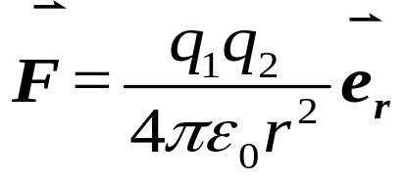
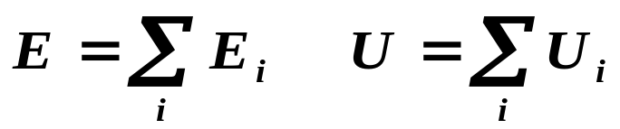
静电场的两个基本定律
① 库仑定律
②场叠加原理

Slide 4
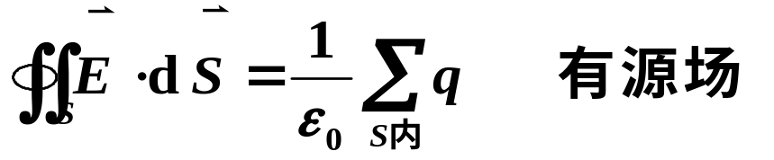
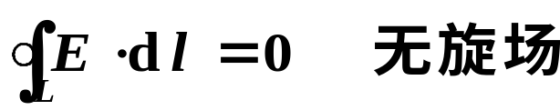
静电场的两个基本定理
高斯定理
真空中的静电场内，通过任一闭合曲面的电通量等于该闭合曲面内包围的电荷量的代数和除以 ε₀ 。
环路定理
静电场中，场强沿任意闭合路径的积分等于零。

Slide 5
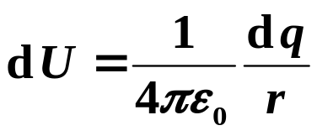
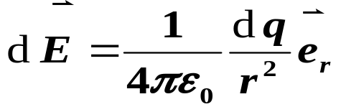
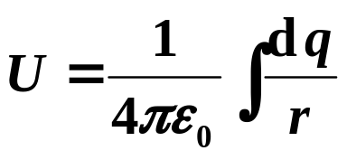
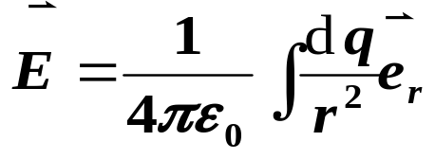
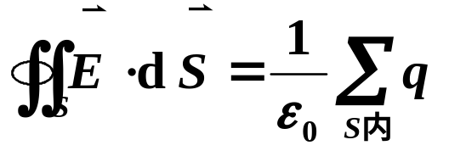
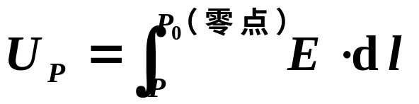
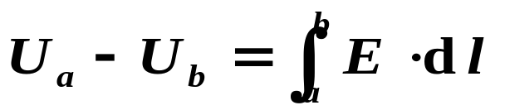
两个基本物理量的计算
场强计算
电势计算
① 根据点电荷的场强公式和叠加
原理求场强。
①已知电荷分布求电势； (叠加法）
②利用高斯定理求场强。
②已知场强分布求电势。（定义法）
③电势差
③利用场强与电势的微分关系
求场强。

Slide 6
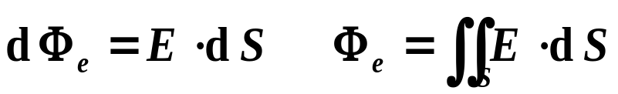
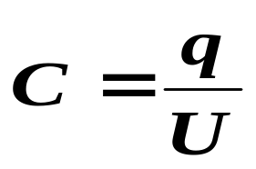
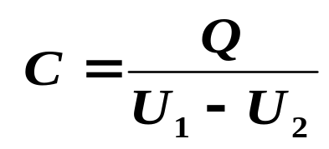
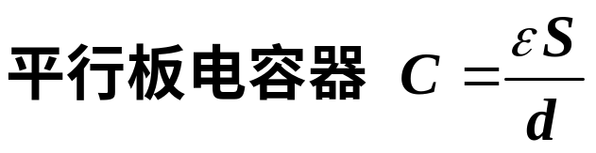


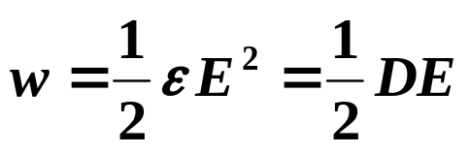
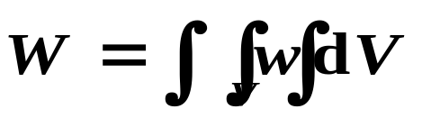
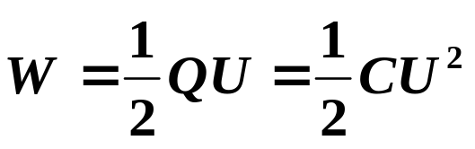
静电场的其他概念
③ 电通量
通过某曲面的电场线的条数。
④ 电容
⑤ 电位移矢量
⑥静电场的能量

Slide 7
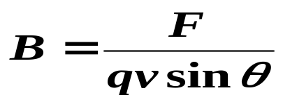
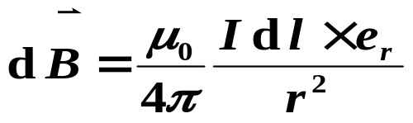
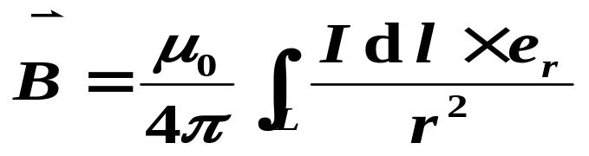
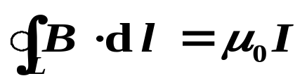
稳恒磁场
静磁场的基本物理量
磁感应强度矢量
定义
方向 : 规定磁场中某点小磁针 N 极所指的方向。
计算
①利用毕萨定律及叠加原理计算
② 利用安培环路定理计算

Slide 8

静磁场的两个基本定律
① 毕 — 萨定律
②场叠加原理

Slide 9
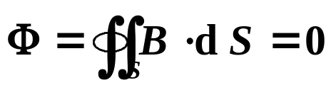
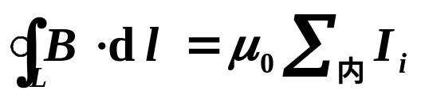
静磁场的两个基本定理
高斯定理
通过磁场中任一闭合曲面的磁通量恒等于零。
安培环路定理
在稳恒电流的磁场中，磁感应强度沿任何闭合路径L的线积分( 环流 ) 等于路径 L 内所包围的电流的代数和的μ₀倍。
稳恒磁场是无源有旋场

Slide 10


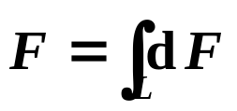




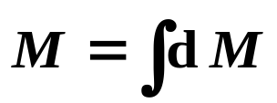
磁场对载流导体的作用
磁场运动电荷的作用
洛伦兹力
磁场载流导线的作用
安培力
磁场对载流线圈的作用
均匀磁场中
磁矩
非均匀磁场中

Slide 11
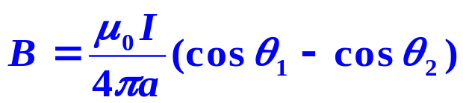
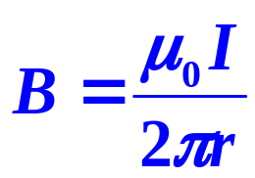





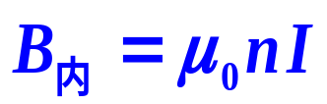
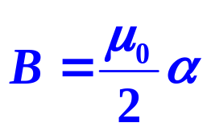
磁感应强度的计算
一、毕 — 萨定律 场叠加原理
有限长直载流直导线
二、安培环路定理
电流分布必须具有一定的对称性
①电流分布的轴对称性
②电流分布的面对称性
无限长载流直螺线管
无限大载流平面

Slide 12
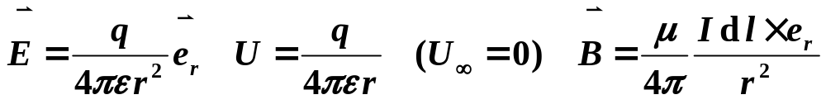
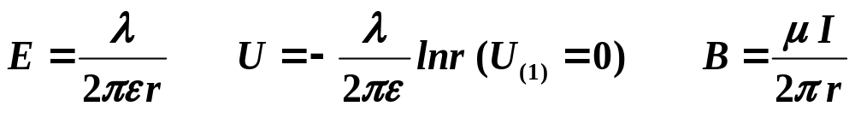
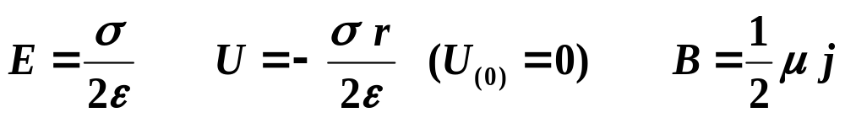
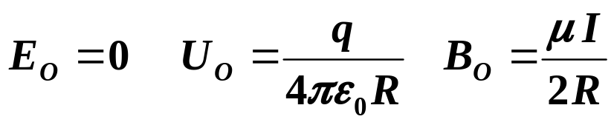

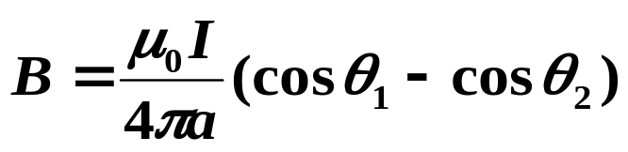
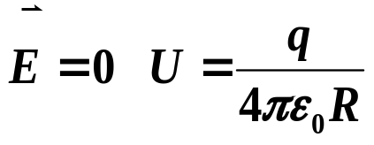
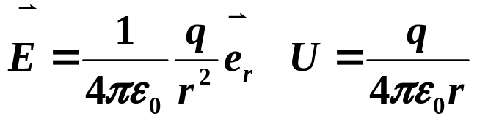
几种典型场
① 点荷系
② 无限长直线
③ 无限大平面
④细圆环圆心
⑤无限长直螺线管和细螺绕环：
⑥一段直线电流
⑦均匀带电球面:
在球内
在球外

Slide 13
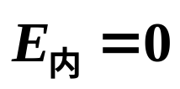

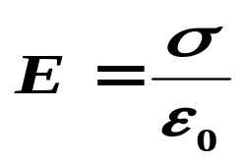



介质中的电场和磁场
导体的电结构
静电感应过程
铁磁质的结构
特点、磁畴
特
殊
介
质
静电平衡条件：
1）体内
2）表面
推论：
导体是等势体
体内无净电荷。
表面:
导
体
铁
磁
质
磁化过程及特点
1）相对磁导率高
2）磁化曲线的非线性
3）磁滞
4）存在居里温度
场强和电势的计算
磁滞回线
剩磁、矫顽力
注意：接地导体U = 0

Slide 14
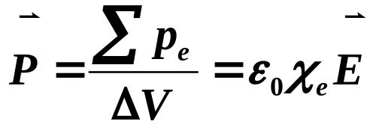
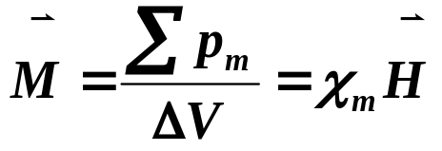
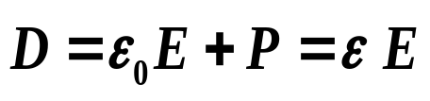

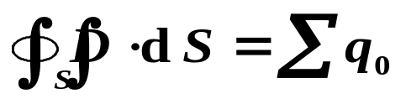
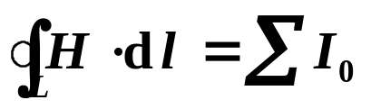


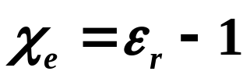

电介质的电结构、极化过程
磁介质的电结构、磁化过程
一
般
介
质
极化强度
磁化强度
电位移矢量
电
介
质
弱
磁
质
磁场强度
电介质中的高斯定理
磁介质中的安培环路定理
电容率
磁导率
极化率
磁化率

Slide 15
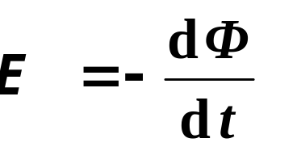
电磁感应 电磁场理论
基本规律
法拉第电磁感应定律
闭合电路中的感应电动势ε与穿过回路的磁通量的变化率成正比。
楞次定律
感应电流自身产生的磁通总是反抗引起感应电流的原磁通的变化。

Slide 16
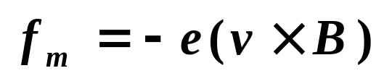
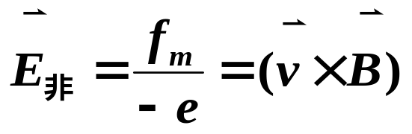


动生电动势
非静电场力
洛伦兹力
非静电场场强
动生电动势

Slide 17




感生电动势
非静电场力
感应电场力
非静电场场强
感生电动势

Slide 18




互感/自感电动势
互感
互感电动势
自感
自感电动势

Slide 19




磁场的能量
自感磁能
互感磁能
磁能密度
磁场能量

Slide 20


位移电流
位移电流密度
位移电流
位移电流假设的实质：
变化的电场激发有旋磁场。

Slide 21


麦克斯韦方程组
其中

Slide 22





量子物理基础
基本知识点
1、 普朗克量子假说
2、 爱因斯坦光子理论——
光是由光子组成的粒子流，每个光子的能量为：
3、 爱因斯坦光电效应方程

Slide 23



4、 康普顿效应
光子与静止的自由电子完全弹性碰撞，系统的能量和动量守恒
5、 玻尔氢原子理论三条基本假设
定态假设
跃迁假设
量子化假设

Slide 24






所有的物质粒子都具有波粒二象性
6、 物质波
7、不确定关系
微观粒子的位置坐标和同一方向的动量不可能同时准确测量 。
8、 波函数
微观粒子的运动状态用波函数表示
波函数的物理意义： 表示某一时刻，在某点处单位体积内粒子出现的概率。即概率密度。
归一化条件
波函数的标准条件:波函数应是单值、有限、 连续的函数。

Slide 25





9、薛定谔方程
算符
一维自由粒子波函数所满足的微分方程为：
一维定态薛定谔方程：
一维势阱中粒子的波函数为：

Slide 26




10、四个量子数
量子数名称 | 表示 | 取值范围 | 取值个数 | 对状态的限制
主量子数 | n
副量子数 | l
磁量子数 | m_{l}
自旋磁量子数 | m_{s}
n=1,2.3…
无数
l = 0,1,2,..n-1
n
m_{l}=0,±1,…±l
2l+1
m_{s}=±（1/2）
2
11、 泡利不相容原理
不可能有两个或两个以上的电子具有相同的状态（四个量子数）
12、能量最小原理
原子系统处于正常稳定状态时，每个电子趋向占有最低的能级。

